Slide 1
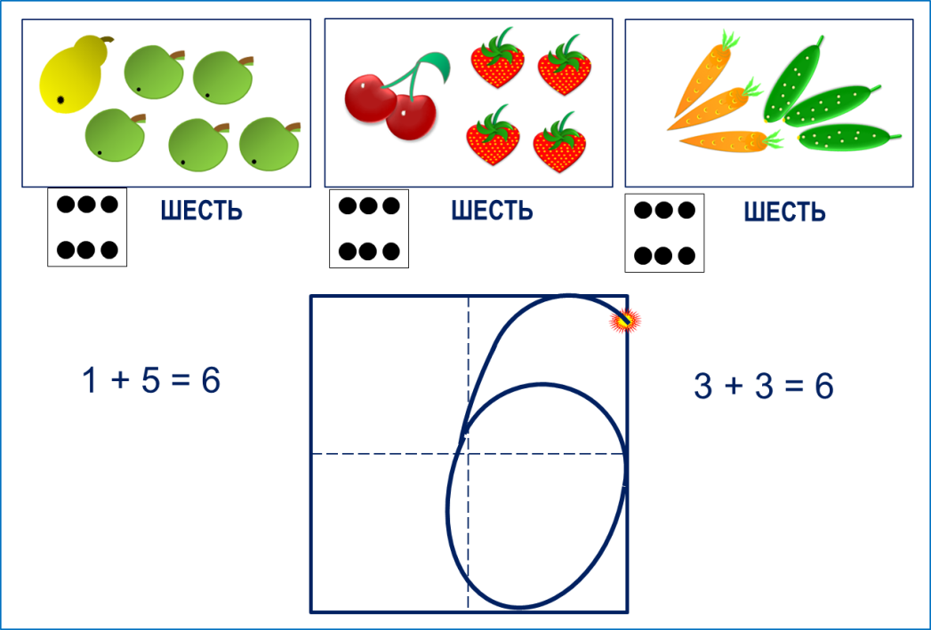
«Моя математика» 1 класс
Урок 34
Тема урока: «Число шесть. Цифра 6»
Автор презентации
Татузова Анна Васильевна
http://avtatuzova.ru
учитель школы № 1702
г. Москвы
Советы учителю.
Презентация к уроку составлена на основе заданий, расположенных в учебнике. Рекомендую открыть учебник на странице с данным уроком, прочитать задания и просмотреть их в данной презентации в режиме демонстрации.
Внимание!
Некоторые задания можно выполнять интерактивно. Например, продолжить ряд, сравнить или вставить пропущенные числа. Для этого презентацию надо перевести в режим редактирования.

Slide 2
Урок 34. Число шесть. Цифра 6
МАТЕМАТИКА
1. Помоги Пете ответить на вопросы.
Сколько вагонов было?
Сколько стало?
6
1
Составьте выражение к рисунку: 5 + 1 =
1
2
3
4
1
2
3
4
5
5
6

Slide 3
Урок 34. Число шесть. Цифра 6
МАТЕМАТИКА
2. Сколько точек надо нарисовать Пете на последней карточке?
? Сколько всего вагонов? Какой по счёту последний?
Внимание!
Данное задание можно выполнять интерактивно. Во время демонстрации навести курсор на «лишнюю» фигуру до появления ладошки. Кликнуть!

Slide 4
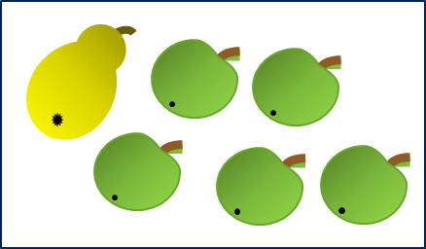
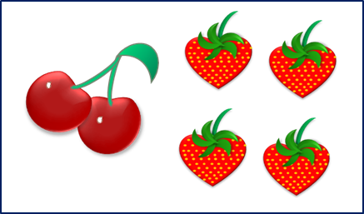
Урок 34. Число шесть. Цифра 6
МАТЕМАТИКА
3. Назови число предметов на каждой карточке.
шесть
шесть
шесть
1 + 5 = 6
2 + 4 = 6
3 + 3 = 6
Число шесть записывают знаком - цифрой 6.

Slide 5
Урок 34. Число шесть. Цифра 6
МАТЕМАТИКА
5. Какие равенства можно записать к рисункам?
Вправо - плюс
+1
1
2
3
4
5
Внимание!
Данное задание можно выполнить интерактивно.
Для этого презентацию надо перевести в режим редактирования.
1
2
3
4
5
6
+
-
=

Slide 6
Урок 34. Число шесть. Цифра 6
МАТЕМАТИКА
5. Какие равенства можно записать к рисункам?
Вправо - плюс
+1
1
2
3
4
5
ПРОВЕРЬ!
1
2
3
4
5
6
6
+
-
=

Slide 7
Урок 34. Число шесть. Цифра 6
МАТЕМАТИКА
5. Какие равенства можно записать к рисункам?
Влево - минус
-1
1
2
3
4
6
Внимание!
Данное задание можно выполнить интерактивно.
Для этого презентацию надо перевести в режим редактирования.
1
2
3
4
5
6
5
+
-
=

Slide 8
Урок 34. Число шесть. Цифра 6
МАТЕМАТИКА
5. Какие равенства можно записать к рисункам?
Влево - минус
-1
1
2
3
4
6
ПРОВЕРЬ!
1
2
3
4
5
6
5
+
-
=

Slide 9
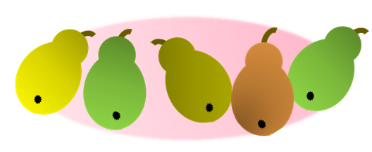
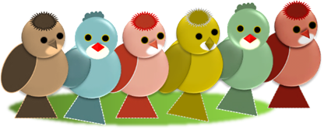
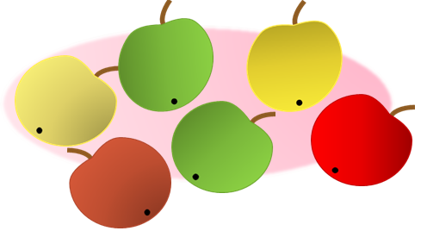
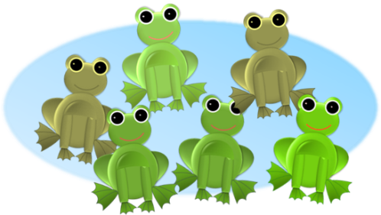
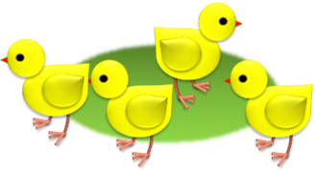
Урок 34. Число шесть. Цифра 6
МАТЕМАТИКА
6. Рассмотри рисунки Кати, Пети и Вовы. Помоги им записать и сравнить числа.
Внимание!
Данное задание можно выполнить интерактивно.
Для этого презентацию надо перевести в режим редактирования.
1
1
1
1
2
2
2
2
3
3
3
3
4
4
4
4
5
5
5
5
6
6
6
>
>
>
>
<
<
=
=
=
<
=
<

Slide 10
Урок 34. Число шесть. Цифра 6
МАТЕМАТИКА
6. Рассмотри рисунки Кати, Пети и Вовы. Помоги им записать и сравнить числа.
ПРОВЕРЬ!
1
1
1
1
2
2
2
2
3
3
3
3
4
4
4
4
5
5
5
5
6
6
6
>
>
>
>
<
<
=
=
=
<
=
<

Slide 11
Урок 34. Число шесть. Цифра 6
МАТЕМАТИКА
7. Какие четыре равенства можно записать к рисунку ?
К.
П.
Л.
1 + 5 = 6
5 + 1 = 6
6 - 1 = 5
6 - 5 = 1
• Расскажи о числе шесть:

Slide 12
Урок 34. Число шесть. Цифра 6
МАТЕМАТИКА
7. Какие четыре равенства можно записать к рисунку ?
К.
П.
Л.
1 + 5 = 6
3 + 3 = 6
5 + 1 = 6
3 + 3 = 6
6 - 1 = 5
6 - 3 = 3
6 - 5 = 1
6 - 3 = 3
• Расскажи о числе шесть:

Slide 13
Урок 34. Число шесть. Цифра 6
МАТЕМАТИКА
7. Какие четыре равенства можно записать к рисунку ?
К.
П.
Л.
1 + 5 = 6
3 + 3 = 6
2 + 4 = 6
5 + 1 = 6
4 + 2 = 6
6 - 1 = 5
6 - 3 = 3
6 - 2 = 4
6 - 5 = 1
6 - 4 = 2
• Расскажи о числе шесть:

Slide 14
Урок 34. Число шесть. Цифра 6
МАТЕМАТИКА
7. Какие четыре равенства можно записать к рисунку ?
К.
П.
Л.
1 + 5 = 6
3 + 3 = 6
2 + 4 = 6
5 + 1 = 6
3 + 3 = 6
4 + 2 = 6
6 - 1 = 5
6 - 3 = 3
6 - 2 = 4
6 - 5 = 1
6 - 3 = 3
6 - 4 = 2
• Расскажи о числе шесть:

Slide 15
Урок 34. Число шесть. Цифра 6
МАТЕМАТИКА
7. Какие четыре равенства можно записать к рисунку ?
К.
П.
Л.
1 + 5 = 6
3 + 3 = 6
2 + 4 = 6
5 + 1 = 6
4 + 2 = 6
6 - 1 = 5
6 - 3 = 3
6 - 4 = 2
6 - 1 = 5
6 - 2 = 4
• Расскажи о числе шесть:
6
6
6
6
6
1
5
2
4
3
3
4
2
5
1

Slide 16
Урок 34. Число шесть. Цифра 6
МАТЕМАТИКА
8. Преврати записи Вовы в верные равенства. Запиши в «окошках» знаки действий (+, - ).
2 + 4 = 6
6 - 3 = 3
1 + 5 = 6
6 - 2 = 4
6 - 5 = 1
3 + 1 = 4
Внимание!
Данное задание можно выполнить интерактивно.
Для этого презентацию надо перевести в режим редактирования.
+
+
+
+

Slide 17
Урок 34. Число шесть. Цифра 6
МАТЕМАТИКА
8. Преврати записи Вовы в верные равенства. Запиши в «окошках» знаки действий (+, - ).
2 + 4 = 6
6 - 3 = 3
1 + 5 = 6
6 - 2 = 4
6 - 5 = 1
3 + 1 = 4
+
+
+
+

Slide 18
МАТЕМАТИКА
Спасибо!

